Slide 1
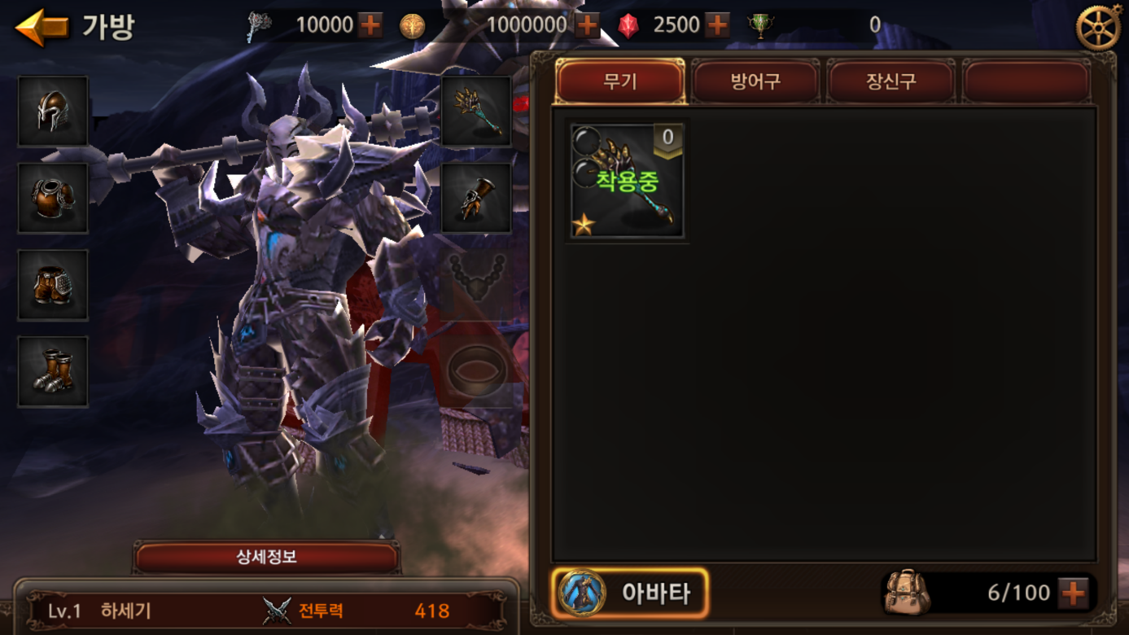



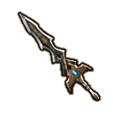
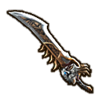
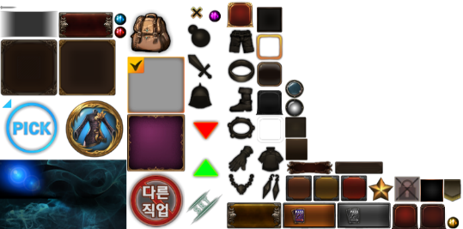
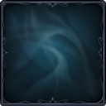
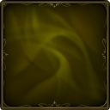

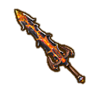
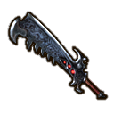
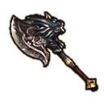

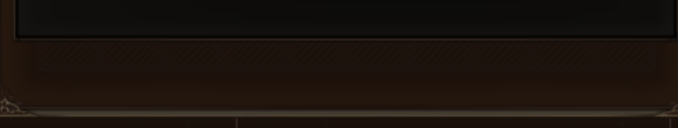


기타
Set
+20
+20
+20
+10
Set
Set
12,345▲
12,345▲
+10
Set
Set
버서커 불멸 세트
2세트 : 공격력 +200
3세트 : 치명타확률 +3%
5세트 : 회피율 +5%
LEVEL 50 (2000) 캐릭터 닉네임
상세 정보
66%
전투력
공격력
1,234,567
1,234,567
생명력
방어력
1,234,567
1,234,567
8 / 200
+
일괄분해
일괄판매

Slide 2
기타
Set
+20
+20
+20
+10
Set
Set
12,345▲
12,345▲
+10
Set
Set
버서커 불멸 세트
2세트 : 공격력 +200
3세트 : 치명타확률 +3%
5세트 : 회피율 +5%
버서커 불멸 세트
2세트 : 공격력 +200
3세트 : 치명타확률 +3%
5세트 : 회피율 +5%
LEVEL 50 (2000) 캐릭터 닉네임
상세 정보
66%
전투력
공격력
1,234,567
1,234,567
생명력
방어력
1,234,567
1,234,567
8 / 200
+
일괄분해
일괄판매

Slide 3
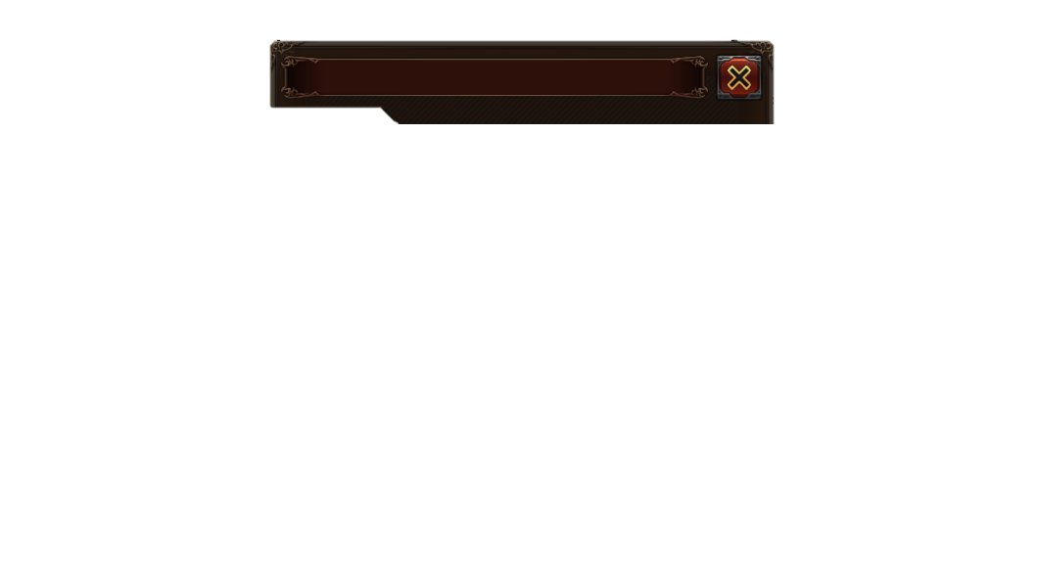

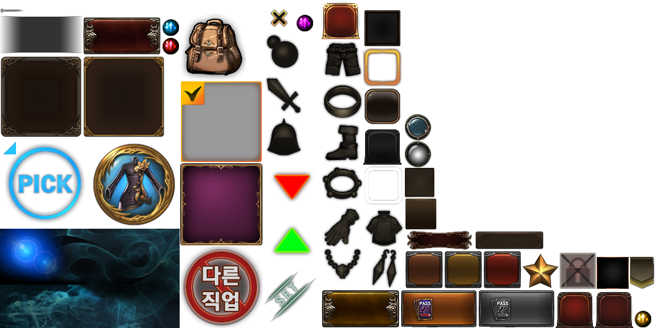

아그문트의 용암 대검
기타
Set
+20
+20
+20
+10
+20
강화 단계
LEVEL 15 / 20
기본 옵션
공격력
치명타 세기
123,456,789
+75%
Set
Set
12,345▲
12,345▲
랜덤 옵션
공격력
치명타 확률
치명타 세기
123,456,789
+15%
+10%
합성
+10
Set
승급
룬 옵션
공격력 + 25,000
변경
Set
버서커 불멸 세트
2세트 : 공격력 +200
3세트 : 치명타확률 +3%
5세트 : 회피율 +5%
버서커 불멸 세트
2세트 : 공격력 +200
3세트 : 치명타확률 +3%
5세트 : 회피율 +5%
분해
비어 있음
장착
세트 효과
불멸의 버서커 세트
2세트 : 공격력 +200
3세트 : 치명타확률 +3%
5세트 : 회피율 +5%
LEVEL 50 (2000) 캐릭터 닉네임
판매
상세 정보
66%
전투력
공격력
1,234,567
1,234,567
생명력
방어력
1,234,567
1,234,567
+
일괄분해
일괄판매
8 / 200
강화
해제

Slide 4
Set
Set

